Slide 1



Evaluación Desempeño: Objetivos
Módulo Talento

Slide 2
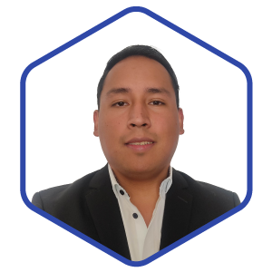


Nuestro equipo
Customer Solutions Specialist
Kevin Carmona
Manuel Jasso
Especialista en nómina, estructura y workflows.
Especialista en talento y cultura.

Slide 3


Bienvenidos
Hoy aprenderemos cómo cargar y configurar objetivos para integrarlos de manera efectiva en las evaluaciones de desempeño. Esto permitirá una gestión clara y transparente del rendimiento y asegurará que las metas individuales estén alineadas con la estrategia de la empresa.

Slide 4

Contenido
01.
¿Qué es un Objetivo?
02.
Configuración del módulo
03.
Asignación de objetivos al colaborador
04.
Ejercicio práctico

Slide 5

Recap de nuestra primera sesión

Slide 6

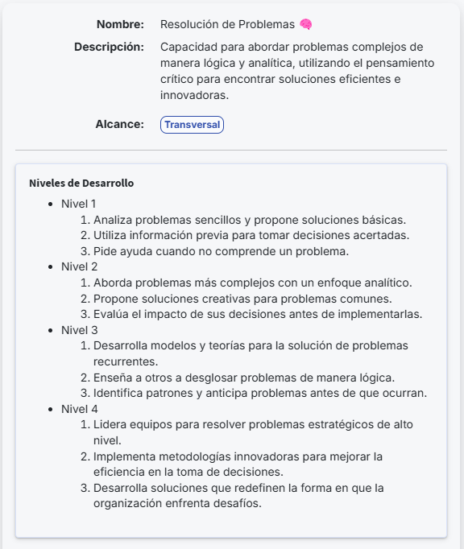
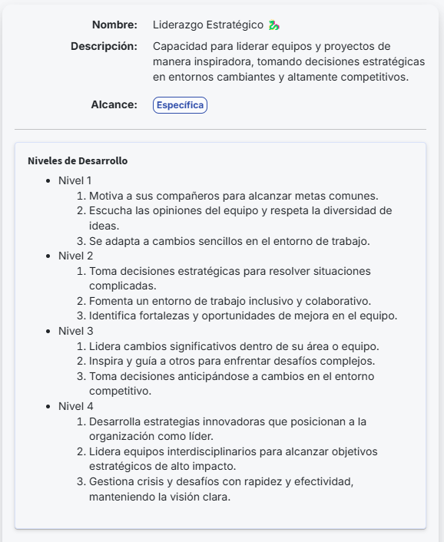
Revisión de competencias

Slide 7
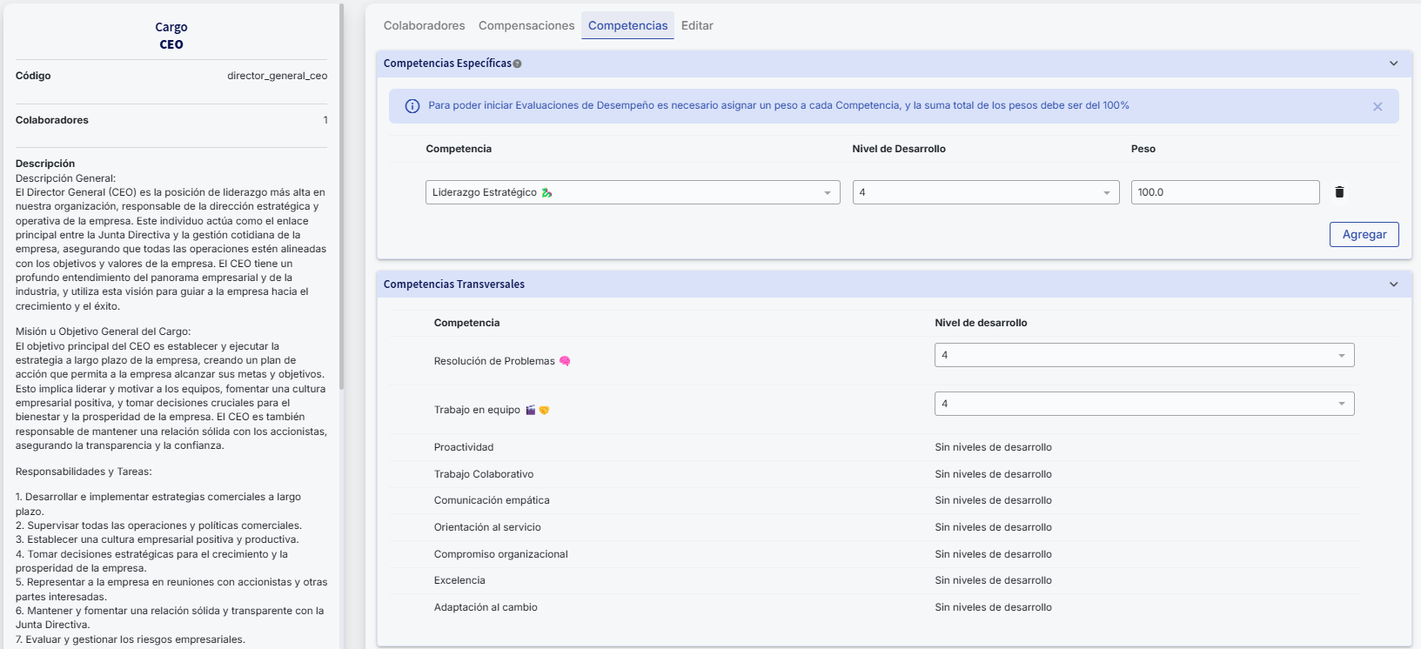
Asignación de competencias a los cargos

Slide 8
01.
¿Qué es un Objetivo?

Slide 9

¿Qué es un Objetivo?
Un objetivo es un resultado específico y medible que se busca alcanzar en un plazo determinado. Los objetivos son pasos concretos que conducen al logro de una meta más grande. Ayudan a establecer una dirección clara y permiten monitorear el progreso hacia el éxito.
Características clave de un objetivo efectivo:
Específico: Define claramente qué se quiere lograr.
Medible: Se puede cuantificar o verificar de alguna manera.
Alcanzable: Realista, pero lo suficientemente desafiante.
Relevante: Alineado con la misión y visión de la empresa.
Con un plazo: Incluye un tiempo límite para su cumplimiento.
Este enfoque es conocido como objetivos SMART (Specific, Measurable, Achievable, Relevant, Time-bound).

Slide 10
02.
Configuración del módulo

Slide 11
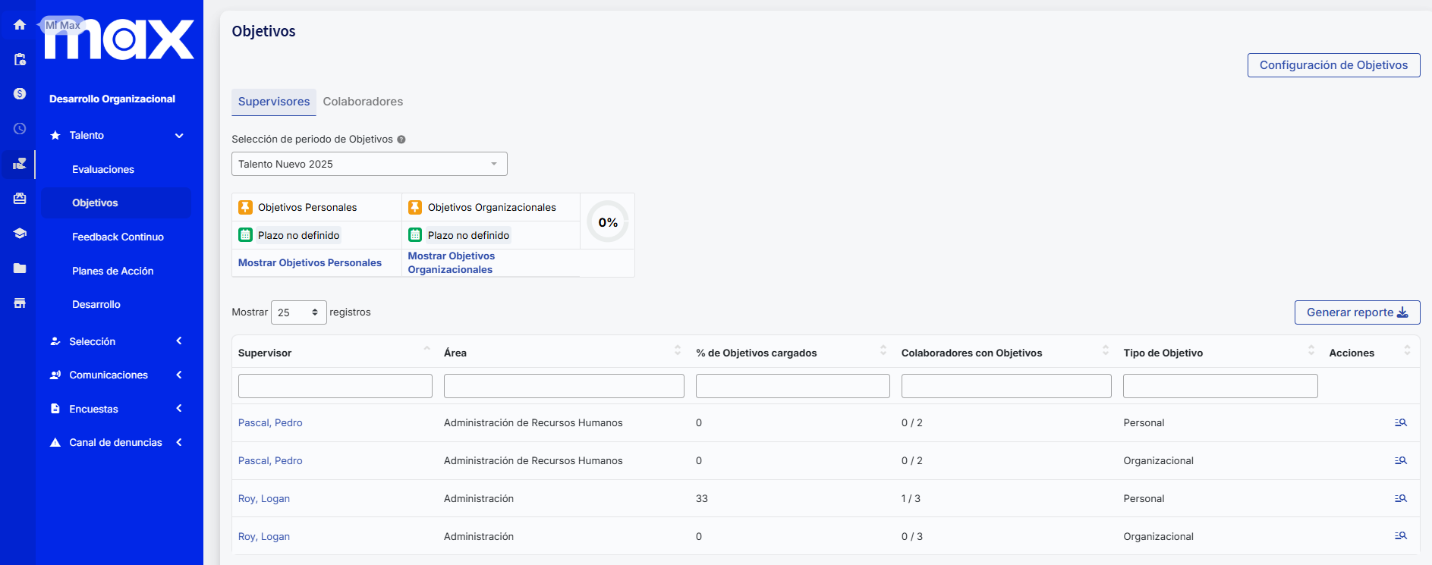
Tablero de objetivos
Al ingresar al apartado de Objetivos, la primera vista mostrará la información de los supervisores, con la opción de ver también la información de los colaboradores.

Slide 12
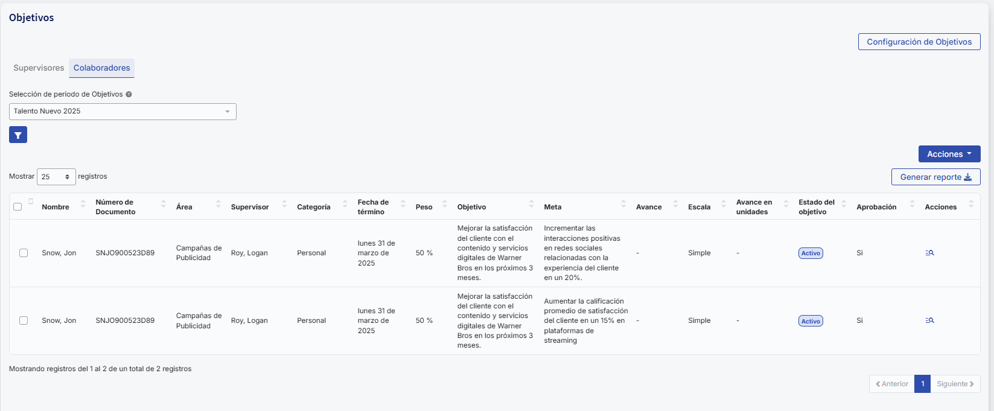
Tablero de objetivos
Esta herramienta te permite acceder fácilmente a los objetivos que se hayan creado.

Slide 13
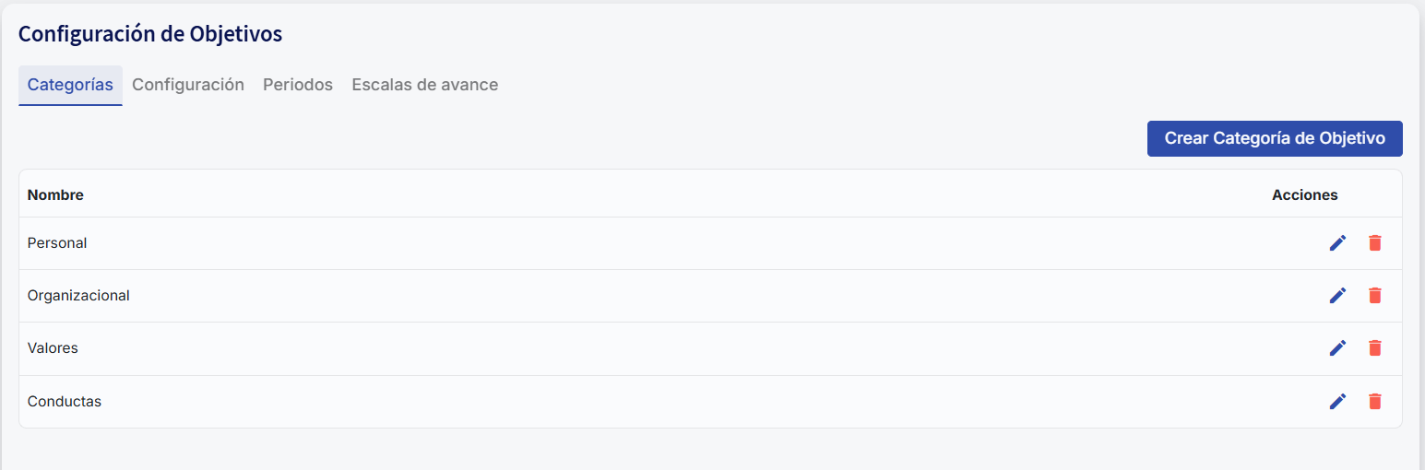
Configuración de Objetivos
Dentro de la Configuración de Objetivos, comenzaremos por nuestras categorías, las cuales incluyen:
Creación de nuevas categorías
Edición y eliminación de dichas categorías

Slide 14
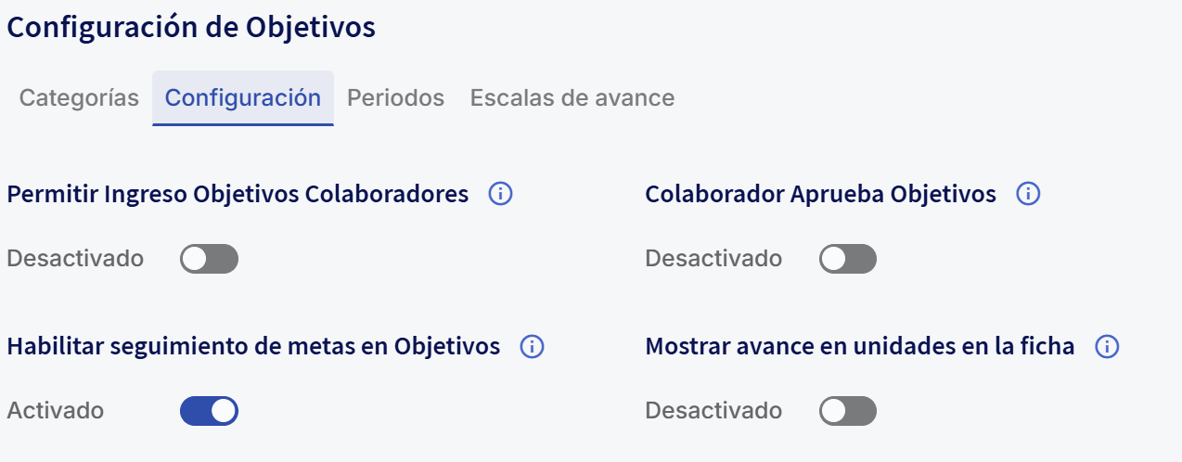
Configuración de Objetivos
El colaborador puede ingresar sus propios objetivos. Estos deberán ser aprobados por su supervisor o administrador.
El colaborador podrá aprobar los objetivos que se le asignen dentro de su ficha. Es decir, no los agrega, pero si los aprueba o acepta.
Marca para permitir la edición del avance por supervisor o colaborador. Independientemente de esta marca, un administrador siempre podrá modificar el avance.
Habilita la columna de avance en unidades en la vista de Objetivos de la ficha del Colaborador.
1
2
3
4

Slide 15
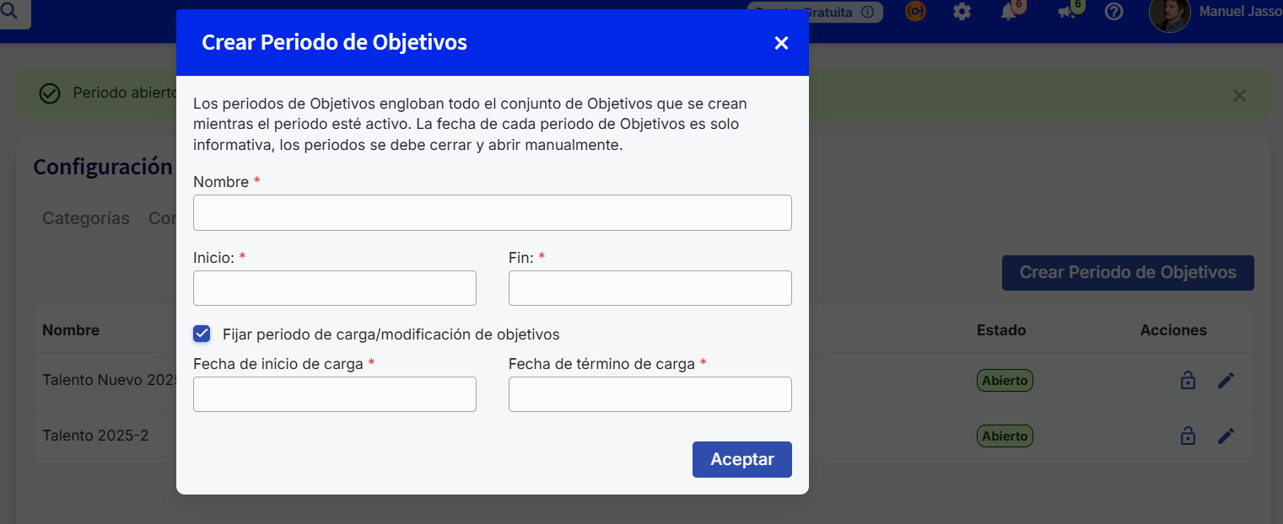
Configuración de Objetivos
Los períodos de objetivos permite agrupar las metas asignadas dentro de un determinado lapso de tiempo. Al crear objetivos deberás vincularlo a un periodo, pero con la posibilidad de mantener más de un periodo activo, incluso podrás cargar objetivos en más de un periodo.

Slide 16
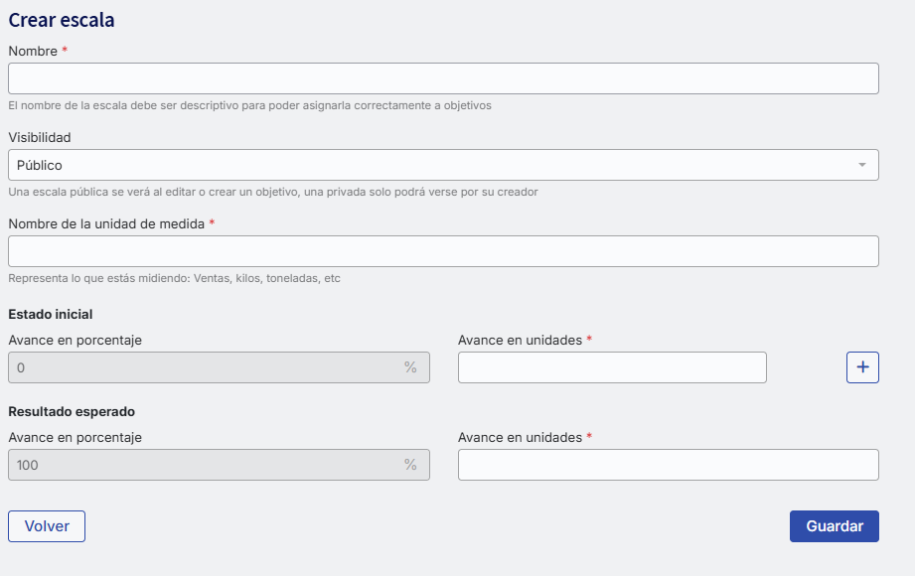
Configuración de Objetivos
Las escalas de avance de objetivos permiten a los colaboradores registrar el avance en unidades reales, y el sistema calculará automáticamente el porcentaje de avance sin necesidad de realizar cálculos externos.

Slide 17
03.
Asignación de objetivos al colaborador

Slide 18
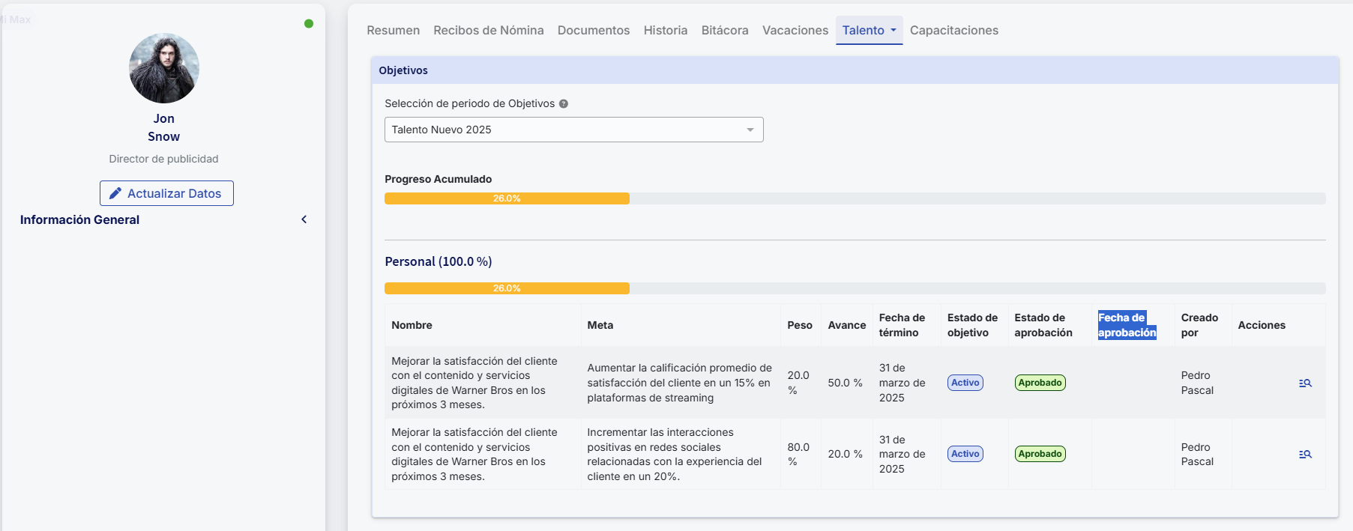
Asignación de objetivos
La carga de objetivos es tan simple como definir qué es lo que quieres evaluar.

Slide 19
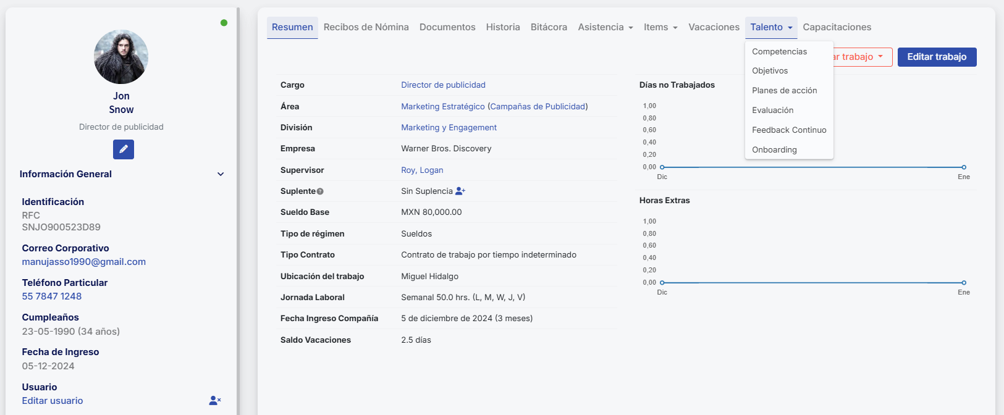
Asignación de objetivos
En la ficha del colaborador iremos al módulo “talento” y seleccionaremos la opción objetivos.

Slide 20
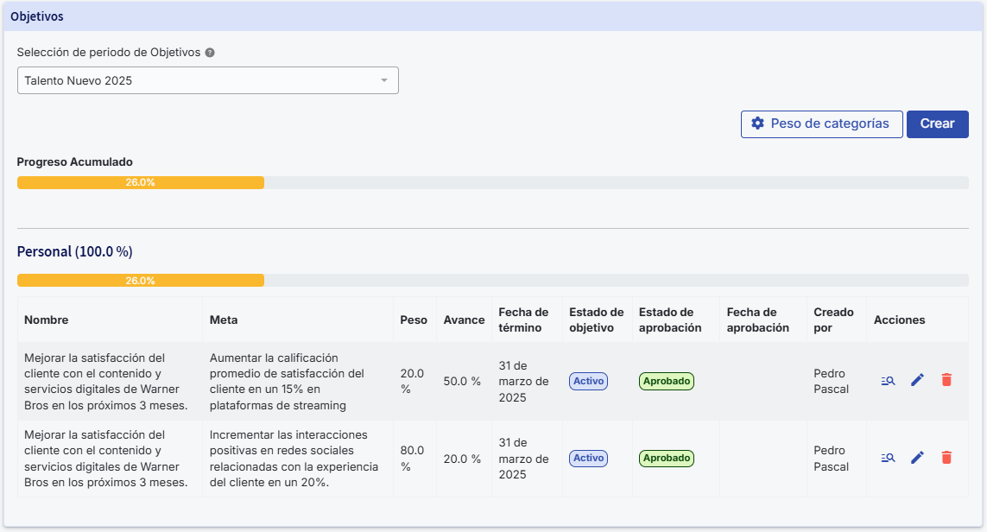
Asignación de objetivos
En el siguiente apartado tendremos tres opciones:
Ver los períodos de objetivos
Creación de nuevos objetivos y distribuir el peso de las categorías
Ver, editar y eliminar objetivos creados

Slide 21
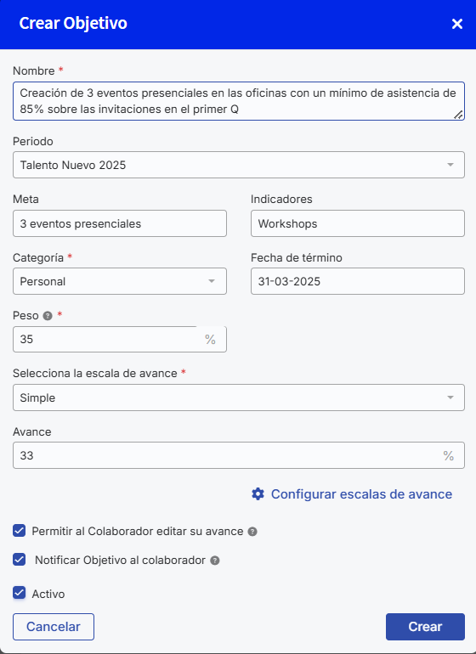
Asignación de objetivos
Al crear un objetivo, se desplegará un formulario como el siguiente. Utilizando la metodología presentada anteriormente, deberás completar la información de cada colaborador al que decidas agregar un objetivo o KPI.
Nota: Es importante que determines si permitirás que el colaborador pueda editar su avance, la notificación de la creación de dicho objetivo y dejarlo activo para que pueda ser evaluado.

Slide 22
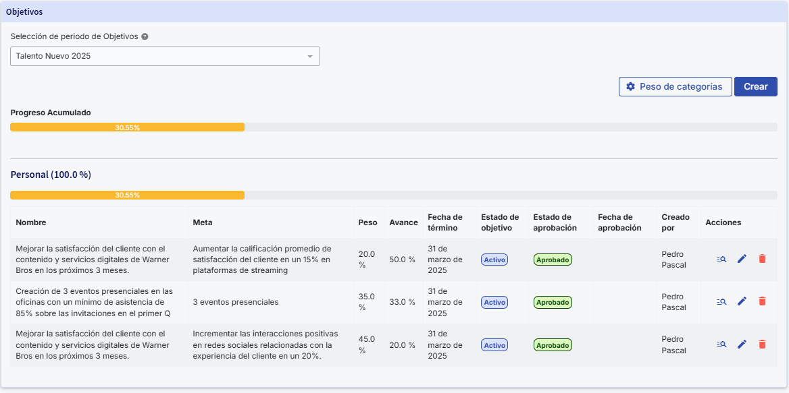
Asignación de objetivos
Al terminar la carga de tu objetivo es importante que siempre los “pesos por categoría” sumen 100%, es decir, que la suma del peso de los objetivos sea 100%.

Slide 23
03.1
Asignación masiva de objetivos

Slide 24
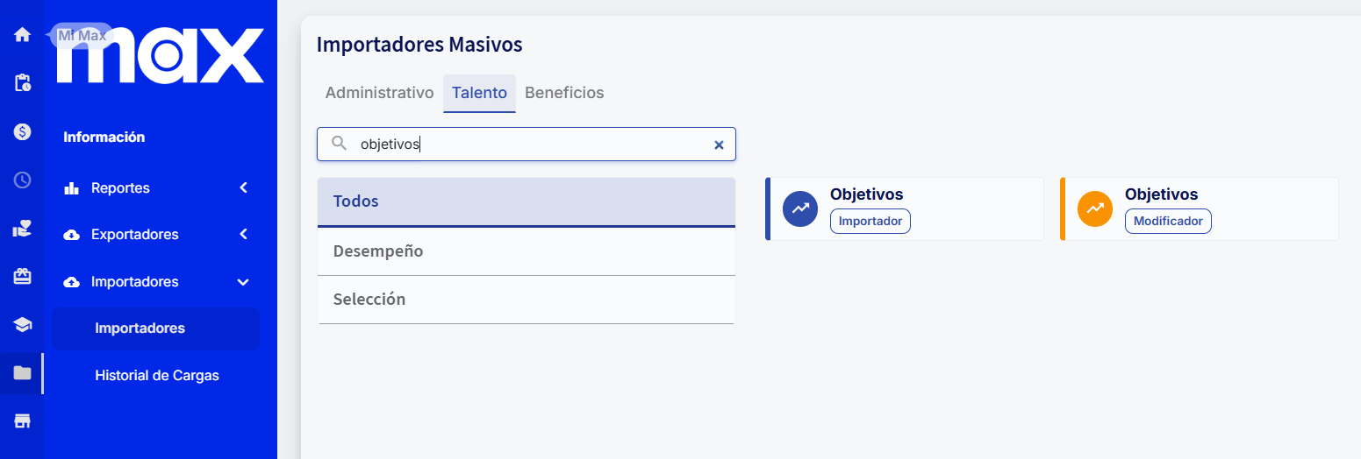
Asignación masiva de objetivos
Para realizar cargas masivas en objetivos debes dirigirte a "Información" en el menú lateral y hacer clic en "Importadores". Allí encontrarán el importador y modificador de Metas.

Slide 25
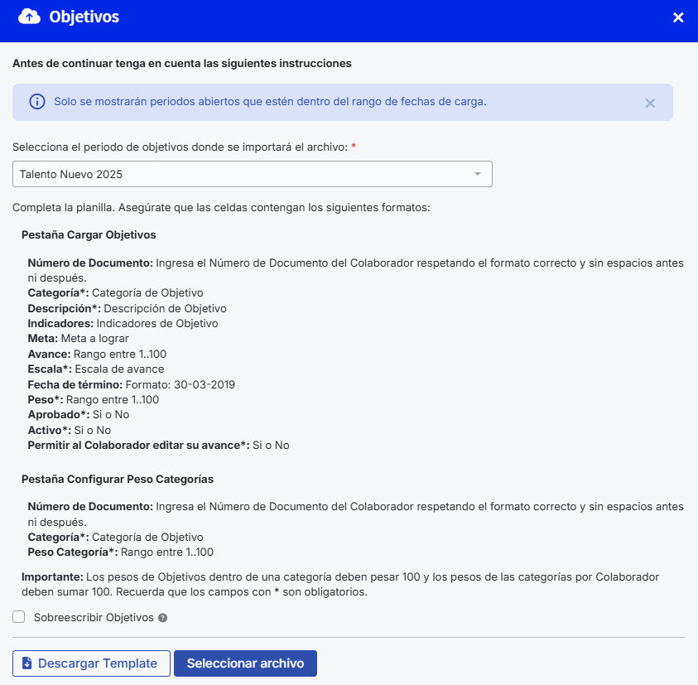
Asignación masiva de objetivos
Para cargar objetivos de forma masiva, lo deberás hacer a través de un archivo Excel que deberás descargar seleccionando la opción "Descargar template".
Puedes seleccionar la opción "Sobrescribir Objetivos" para eliminar los actuales y se crear objetivos nuevos con la información del archivo

Slide 26
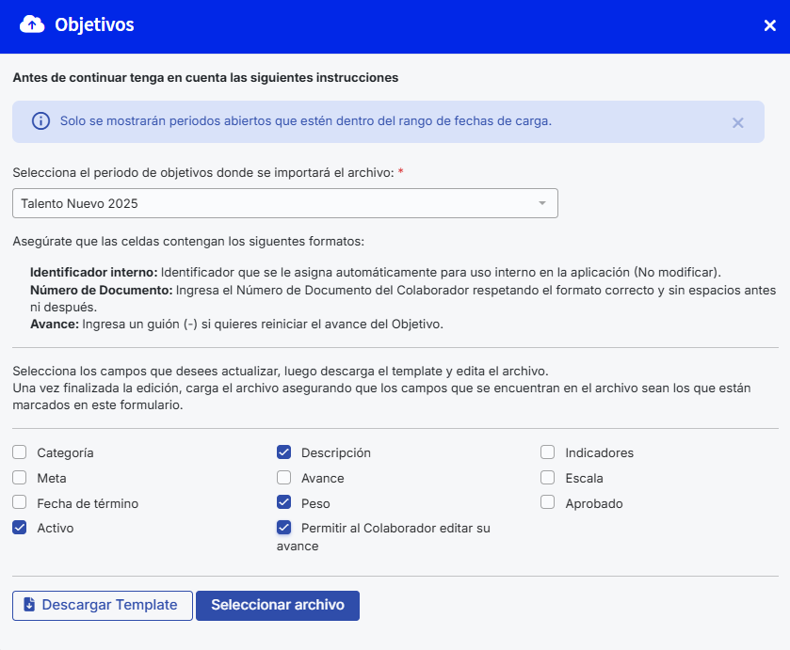
Asignación masiva de objetivos
El modificador de Objetivos permite ajustar la información existente de los objetivos cargados previamente.

Slide 27

¡Vamos a la plataforma!

Slide 28

Espacio para dudas o comentarios

Slide 29
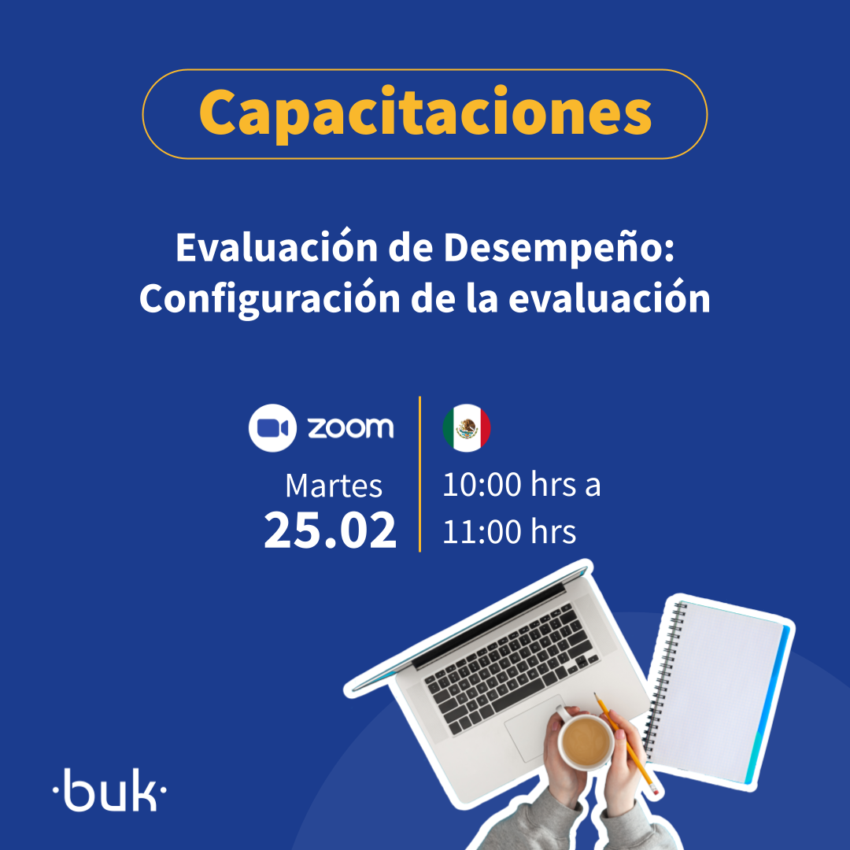

Gracias por acompañarnos en esta sesión ;)
Tu opinión es muy importante para nosotros 💙.
https://forms.gle/JVK1b7F311eXUHsu9

Slide 30


Slide 31


